Slide 1

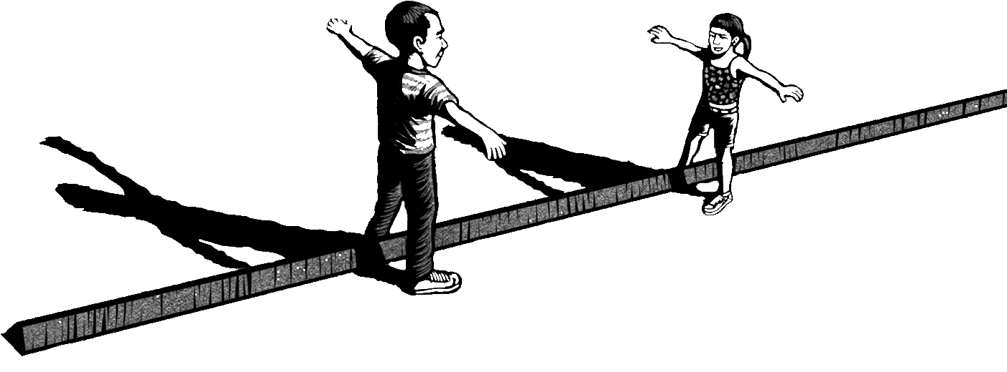

ESPAÇOS DE LEITURA
NA ESCOLA
Christine Fontelles
Notes:
CARO GESTOR
Sugerimos estudar o texto de orientação para cada slide.
Como sabe, o conteúdo foi criado pela Profª Christine Fontelles, portanto pedimos que apresente a palestra reproduzindo o texto indicado.
ATENÇÃO:
O QUE ESTÁ ENTRE PARÊNTESES NÃO É PARA SER FALADO. TRATA-SE DE UMA ORIENTAÇÃO SOBRE O SLIDE.
SUA FALA ESTARÁ SEMPRE INDICADA POR UMA →
LEIA O TÍTULO DA PALESTRA E APRESENTE A PROFª CHRISTINE FONTELLES
Diretora de Educação e Cultura do Instituto Ecofuturo.
ORIENTAÇÕES
A atividade foi pensada para proporcionar um momento inicial de escuta e troca de percepções, hipóteses e experiências entre os professores sobre o tema que será abordado. É uma etapa fundamental para proporcionar envolvimento nos tópicos a seguir e resultar em aprendizado efetivo.
Esperamos que este material contribua e fortaleça os esforços já realizados pela comunidade escolar para educar para a leitura. Bom trabalho!
Sugestões para leitura prévia
Artigos: “Brincar de ler”, “Para que serve uma biblioteca?” e “Para que serve uma biblioteca em tempos digitais?”.

Slide 2
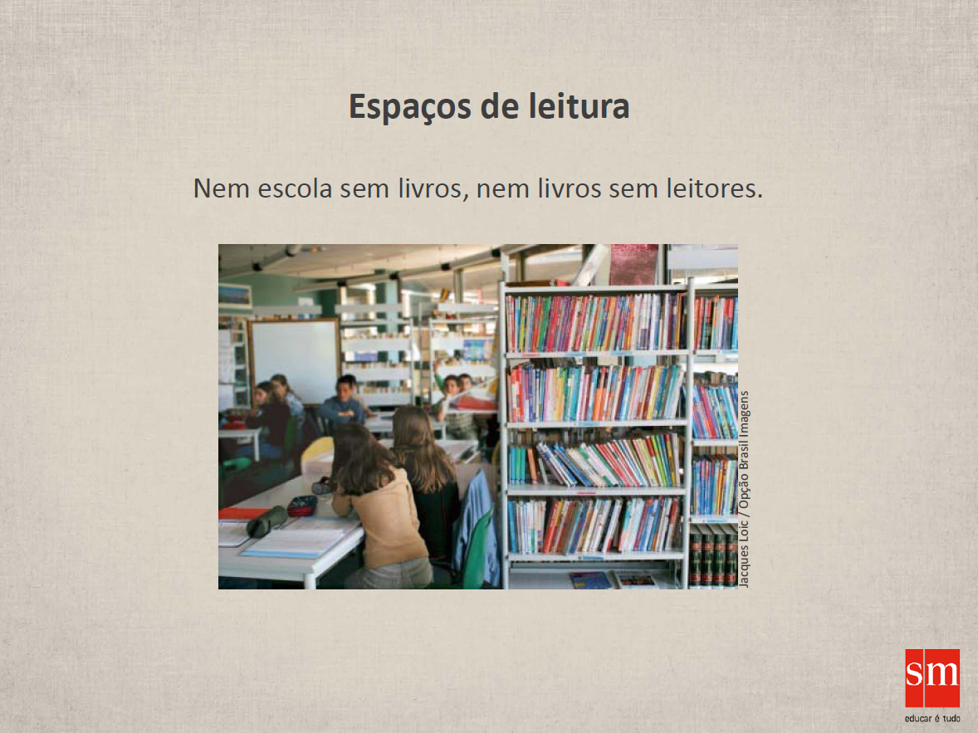
Notes:
LEIA O TÍTULO E O TEXTO DO SLIDE.

Slide 3
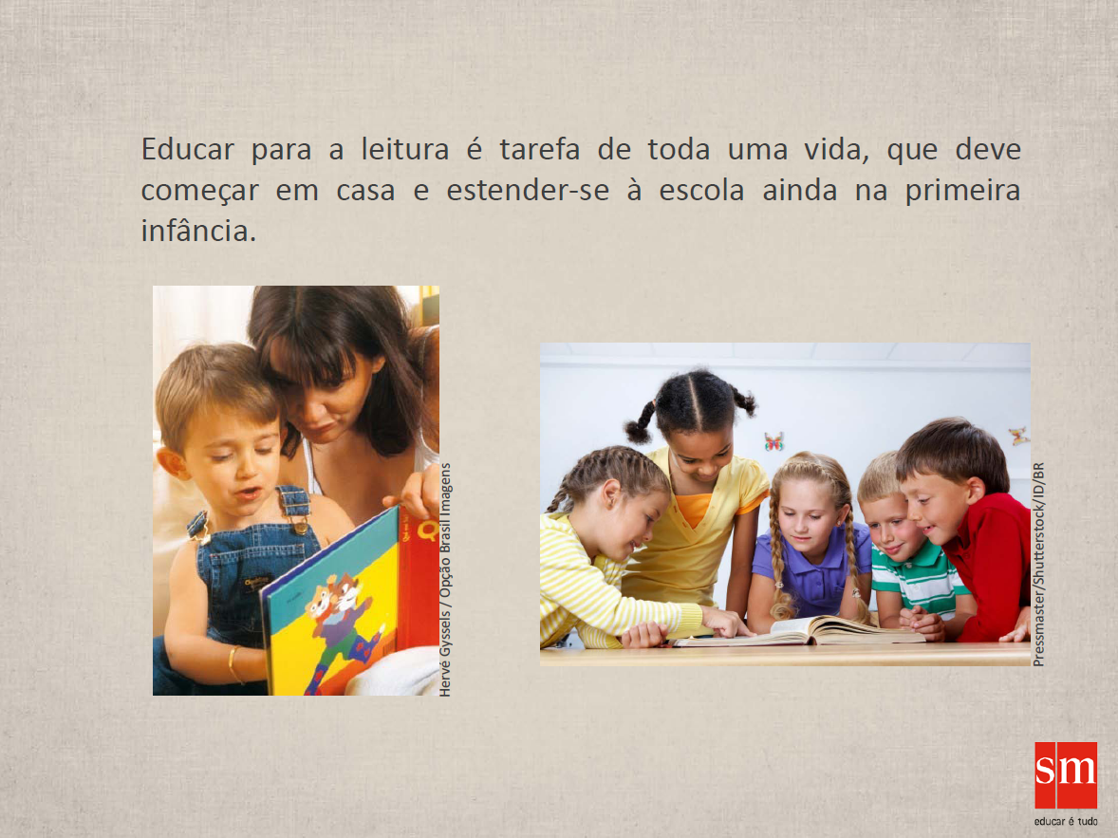
Notes:
LEIA O TEXTO DO SLIDE.
Texto introdutório do autor (Orientações)
Este material contém informações práticas e referenciais teóricos de renomados autores e pesquisadores, que se somam na tarefa de levar a pensar como a escola pode e deve atuar para promover o desenvolvimento da competência leitora e o gosto pela leitura.
Educar para a leitura é tarefa de toda uma vida, que deve começar em casa e estender-se à escola ainda na primeira infância. Essa é uma percepção ainda pouco difundida no Brasil e que precisa estar mais presente na formação iniciada e continuada dos educadores, tratando mais sobre estratégias efetivas e diferenciadas para formar leitores. Como diz Teresa Colomer, na publicação Andar entre livros, é preciso “prever como ajudar o leitor ante as dificuldades indubitáveis da leitura, uma atividade que necessita condições como tempo, solidão, concentração, aquisição de habilidades específicas”.
Há importantes referências mostrando que o comportamento leitor depende, certamente, de uma diversidade de fatores, sendo dois deles o acesso gratuito aos livros, bibliotecas, e a atratividade das práticas de leitura dirigidas e diversificadas, planejadas e realizadas por professores, nas próprias bibliotecas e fora delas, de forma integrada ao projeto político pedagógico da escola. Atratividade, neste caso, não tem a ver com substituir a leitura de livros por outras modalidades culturais e/ou artísticas, como teatro, cinema, oficina de artesanato, fantoches. Aprendemos a ler lendo. Em livros impressos ou em e-books, o gosto pela leitura se constrói e a competência se desenvolve por meio da leitura. Segundo a pesquisa Retratos da Leitura do Brasil de 2011, 45% das crianças citam os professores como maiores influenciadores no hábito de leitura, seguidos pelas mães, com 43%, e pelos pais, com 17%.
Este material foi elaborado visando apoiar encontros formativos reflexivos para professores, realizados na própria escola. Reunido em 30 slides organizados em 6 blocos, traça um roteiro que posiciona a leitura como tema transversal na educação; oferece uma perspectiva ampliada sobre a formação leitora de crianças, jovens e adultos, partindo do pressuposto de que não nascemos leitores; passa por reflexões sobre o papel social da biblioteca, dos espaços e das práticas de leitura, que atendam às demandas curriculares e vá além, no qual a escola, o professor e a família devem atuar de forma planejada e cooperativa; e termina falando da Lei 12.244/10, que trata da universalização de bibliotecas em escolas, com link para mais informações sobre campanha de mobilização.

Slide 4
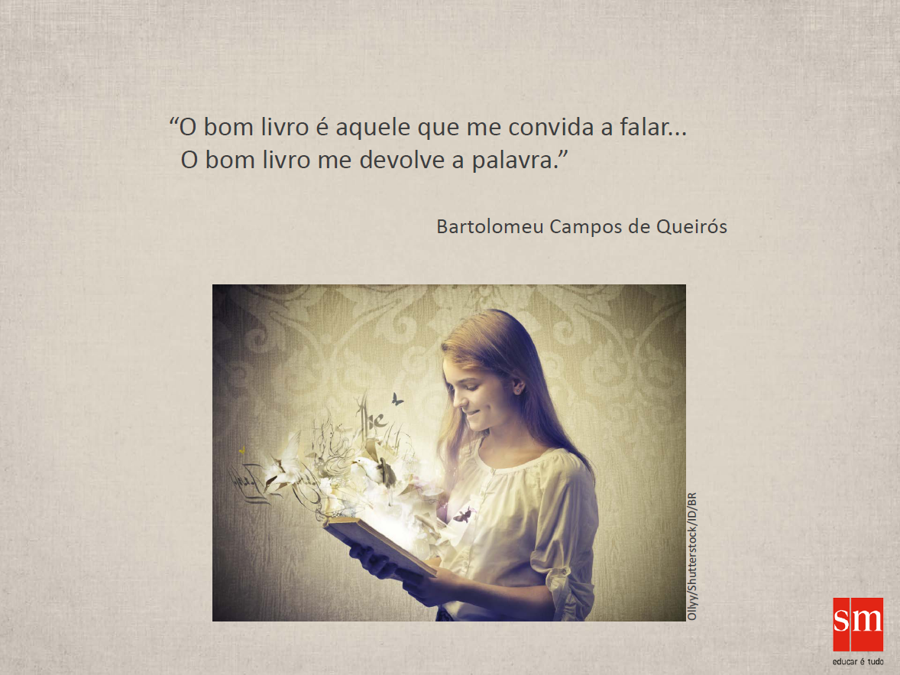
Notes:
LEIA A CITAÇÃO DO SLIDE E PROPONHA A ATIVIDADE ABAIXO.
(Peça aos professores que levem um livro de literatura de sua predileção com um trecho marcado para ler em voz alta ao grupo antes de iniciar a formação.
É uma boa forma de “aquecimento” para o tema que será tratado. Não tem problema se alguns não levarem ou se poucos levarem. O que importa é a experiência de leituras que todos vivenciarão.)

Slide 5
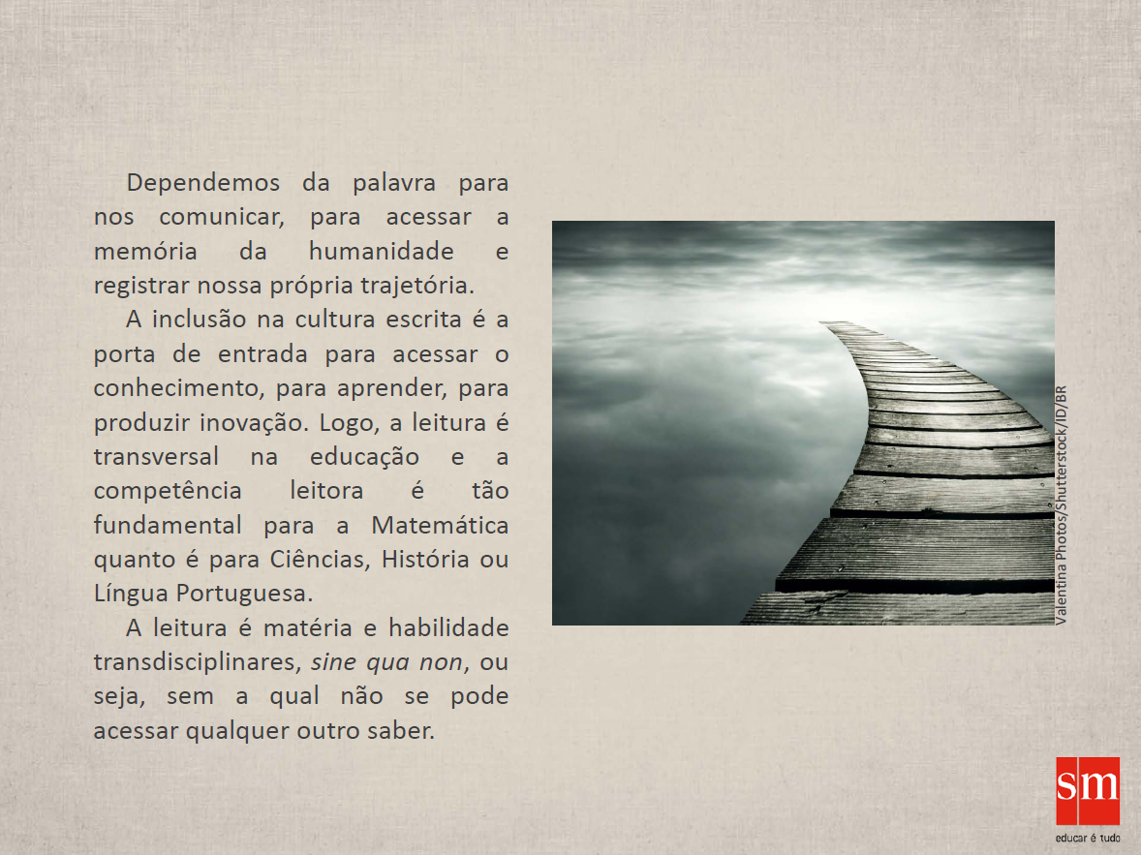
Notes:
LEIA O TEXTO DO SLIDE E PROPONHA A ATIVIDADE ABAIXO.
Objetivo: deixar claro para o grupo que competência leitora é a missão da escola e não do professor de Língua Portuguesa. Não há educação possível se não há garantia para o letramento pleno.
Atividade: solicitar aos professores que façam comentários. Por exemplo: a percepção do professor de Matemática no dia a dia com seus alunos.
Comentários/observações: é importante que essa abordagem faça sentido para eles antes de seguir em frente.

Slide 6
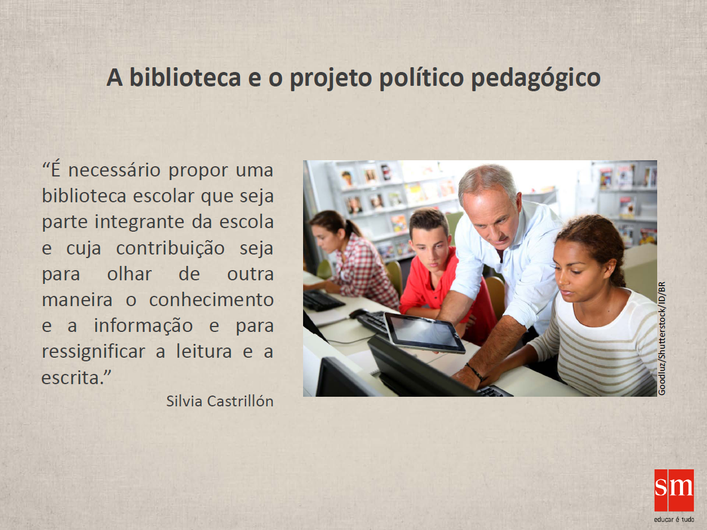
Notes:
LER O TEXTO DO SLIDE E PROPOR A ATIVIDADE ABAIXO.
Preparação: providenciar para que os professores tenham contato com o Projeto Político Pedagógico da escola.
Objetivo: os slides 6 a 8 apresentam a biblioteca como um equipamento educativo estratégico na escola.
Dinâmica: exposição
Comentários/ observações: é fundamental que os professores façam uma leitura prévia do Projeto Político Pedagógico, para que estejam aptos a reconhecer a relevância do que será exposto e estabelecer conexões entre a biblioteca e o PPP.

Slide 7
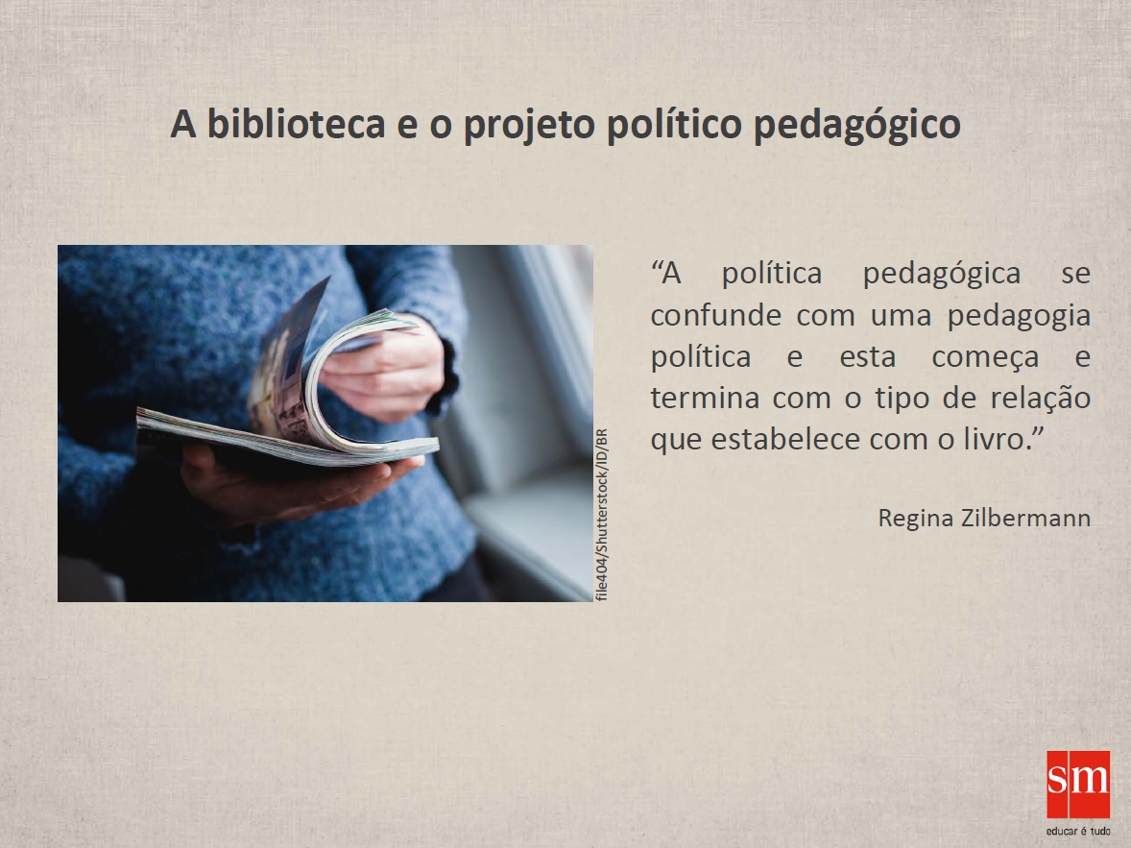
Notes:
LER O TEXTO DO SLIDE E PROPOR A ATIVIDADE ABAIXO.
Dinâmica: compartilhar as práticas leitoras no dia a dia da sala de aula.
Atividade: solicitar aos professores que falem a respeito.
Tempo : 10 minutos para exposições

Slide 8
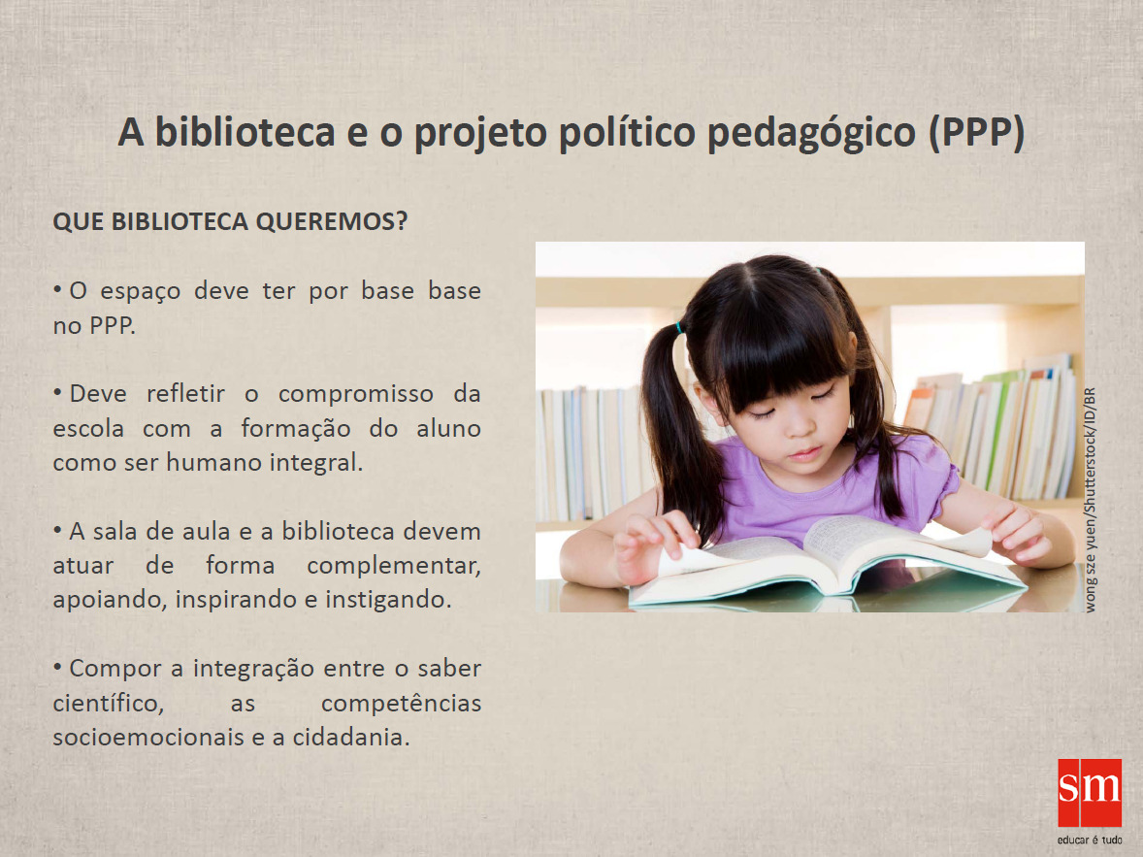
Notes:
QUESTIONE O GRUPO SOBRE “QUE BIBLIOTECA QUEREMOS?”, APÓS A DISCUSSÃO COM O GRUPO, FAÇA UM FECHAMENTO COM BASE NO TEXTO ABAIXO.
(O espaço, o acervo e o atendimento devem ser pensados pela comunidade educativa com base no PPP e deve refletir o compromisso da escola com a formação do aluno como ser humano integral.
A sala de aula e a biblioteca devem atuar de forma complementar, apoiando, inspirando, instigando e compondo a integração entre o saber científico, as competências socioemocionais e a cidadania.)

Slide 9
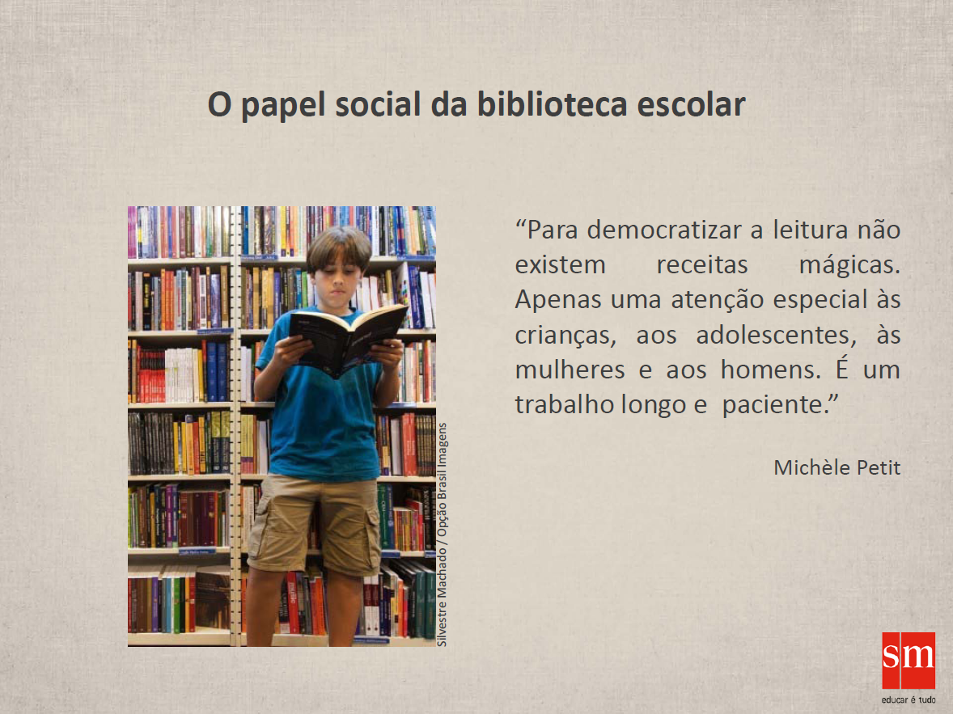
Notes:
LEIA O TEXTO DO SLIDE E PROPONHA A ATIVIDADE ABAIXO.
Objetivo: os slides 9 a 15 tratam do papel estratégico da biblioteca na formação leitora e da importância de um bom planejamento de atendimento e cobertura. Um insumo tão importante quanto a própria sala de aula.
Dinâmica: exposição
Atividade: aproveitar a oportunidade e perguntar a alguns como aprenderam a ler.
Comentários/observações: provavelmente esta é uma dimensão não explorada ou percebida pelo grupo, pois pouco prestamos atenção para o fato de que a leitura não é um valor ou uma habilidade inatos. Muitos pensam que são competências mecânicas e que não requer maior atenção, o que não é verdade.

Slide 10
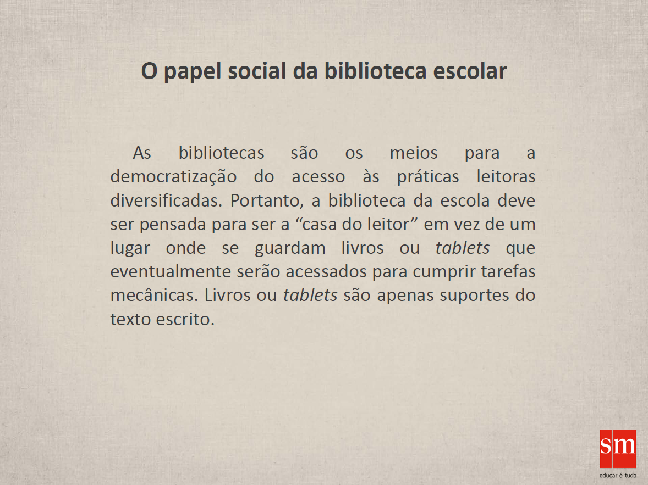
Notes:
LEIA O TEXTO DO SLIDE E PROPONHA A ATIVIDADE ABAIXO.
Atividade: neste momento, se já houver uma biblioteca na escola, é possível refletir com o grupo se o local pode ser considerado a “casa do leitor”. Se sim, por quê? Se não, por quê?
Comentário: este será um aquecimento para uma dinâmica mais adiante.

Slide 11
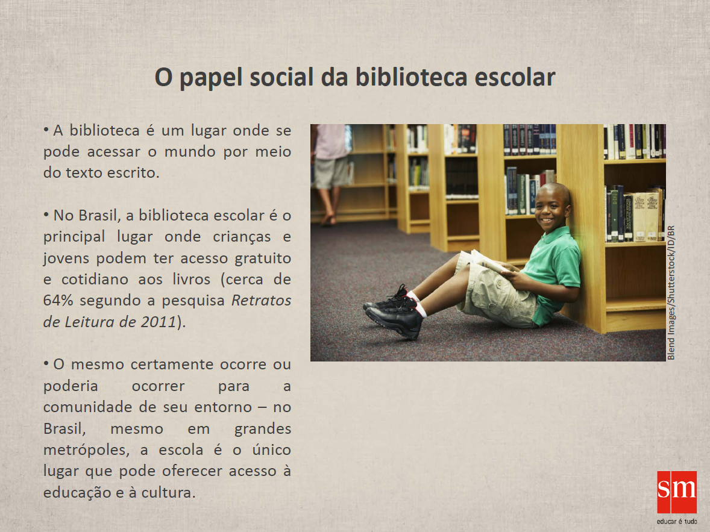
Notes:
LEIA O TÍTULO E O TEXTO DO SLIDE.

Slide 12
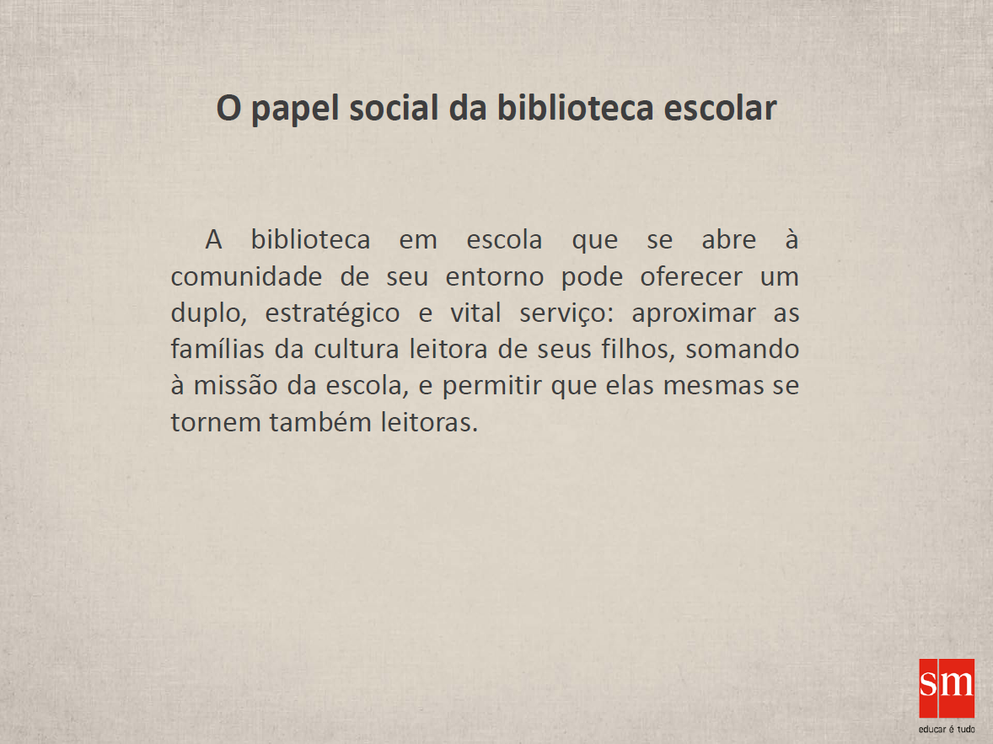
Notes:
LEIA O TEXTO DO SLIDE E PROPONHA A ATIVIDADE ABAIXO.
Atividade: continuar a reflexão com o grupo sobre a influência da biblioteca escolar na comunidade em que a escola está situada: o real, o possível, o ideal.
Comentário: nova etapa de aquecimento para uma dinâmica mais adiante.

Slide 13
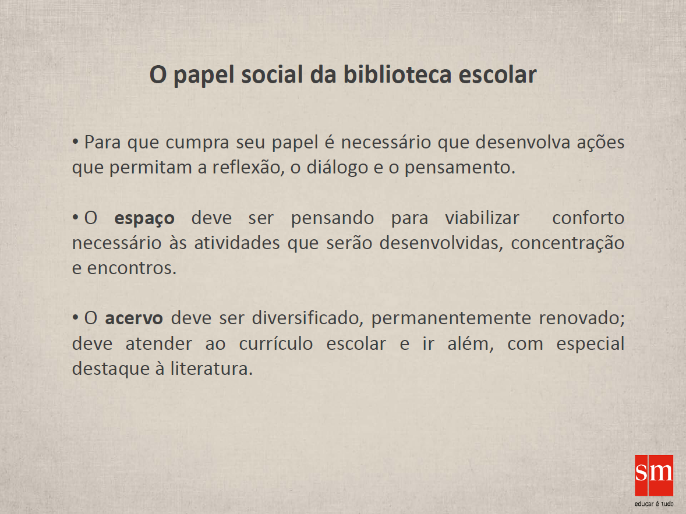
Notes:
LEIA O TEXTO DO SLIDE E PROPONHA A ATIVIDADE ABAIXO.
Atividade: continuar a reflexão discutindo o espaço e o acervo.
Importante pensar na perspectiva do real (o que se tem no momento), do possível (o que se pode fazer a curto ou médio prazo) e do ideal (o que se sonha e que pode vir a se tornar realidade a longo prazo).

Slide 14
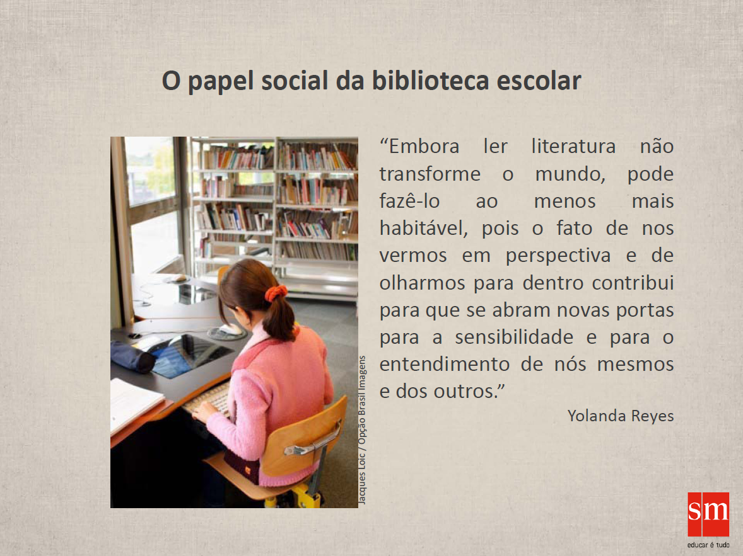
Notes:
LER O TEXTO DO SLIDE.

Slide 15
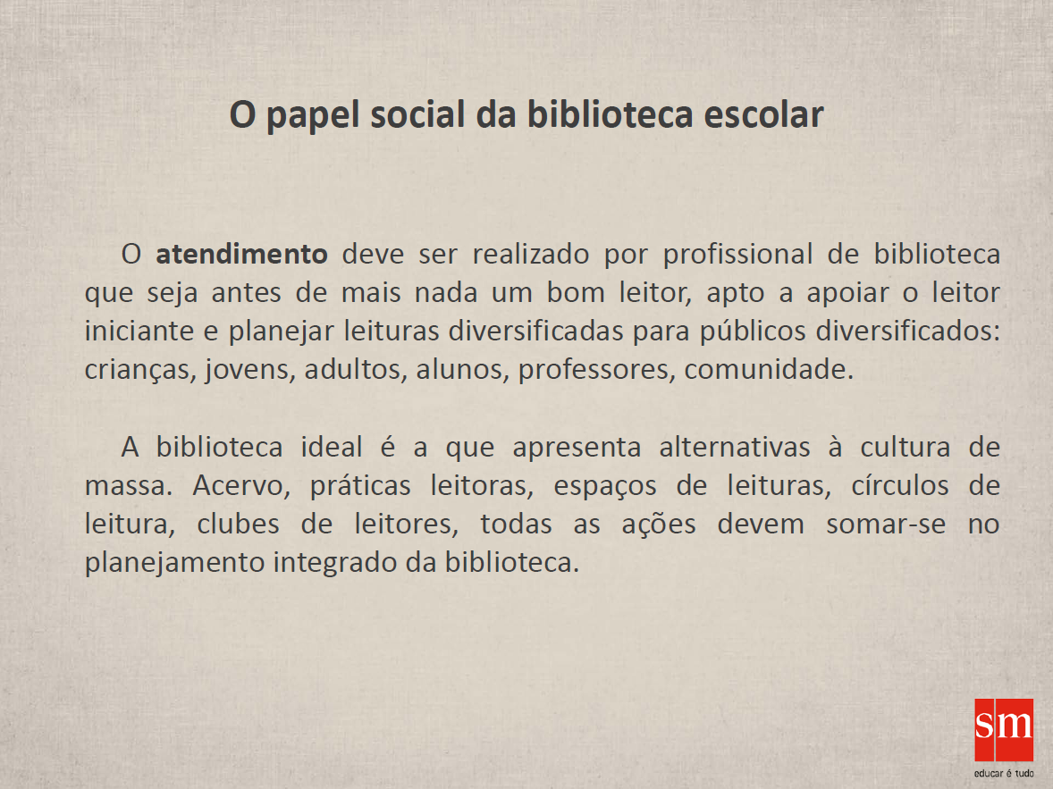
Notes:
LEIA O TEXTO DO SLIDE E PROPONHA A ATIVIDADE ABAIXO.
(Uma vez explorada as práticas leitoras na escola, após a exposição deste slide é importante que façam uma reflexão sobre a biblioteca da escola: espaço, acervo, frequência, o que está bom, o que não está, o que pode ser melhorado.)
Dinâmica: organize grupos de 5/6 participantes e peça que reflitam sobre o que foi abordado e registrem os pontos levantados. Tempo: 20’.
Ao final, peça ao representante de cada grupo que escreva num flip chart ou em cartolinas que podem ser coladas na parede para visualização de todos.
O objetivo é a construção coletiva de um projeto de biblioteca para a escola.
Tempo da exposição: 20 minutos

Slide 16
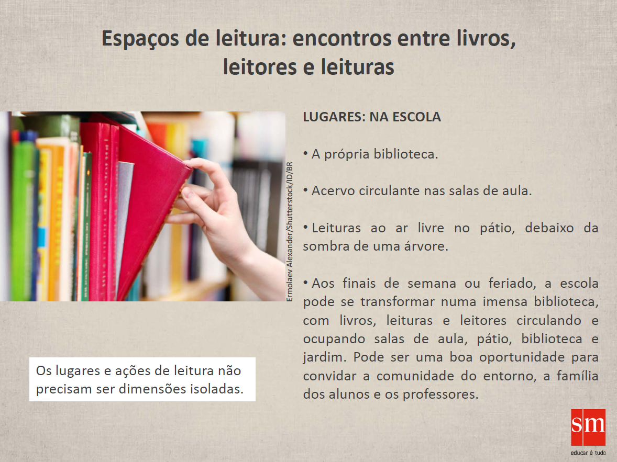
Notes:
FALE O TEXTO E PROPONHA A ATIVIDADE ABAIXO.
→ Na escola: além da biblioteca, acervo circulante nas salas de aula, leituras ao ar livre no pátio, debaixo da sombra de uma árvore. Aos finais de semana ou feriado, por exemplo, a escola pode se transformar numa imensa biblioteca, com livros, leituras e leitores circulando e ocupando salas de aula, pátio, biblioteca e jardim. Pode ser uma boa oportunidade para convidar a comunidade do entorno, a família dos alunos e os professores.
Objetivo: uma vez esclarecida a importância da biblioteca como eixo central do projeto pedagógico e da escola, os slides de 15 a 18 falam da importância de ampliar os espaços de promoção de leitura para além das paredes das bibliotecas, a importância de um bom planejamento de promoção de leitura.
Dinâmica: exposição
Comentário/observação: importante deixar claro que não existem receitas e as estratégias devem ser adequadas aos públicos sem jamais substituir leituras e manuseio de livros por outras manifestações culturais.
Aprendemos a ler lendo.

Slide 17
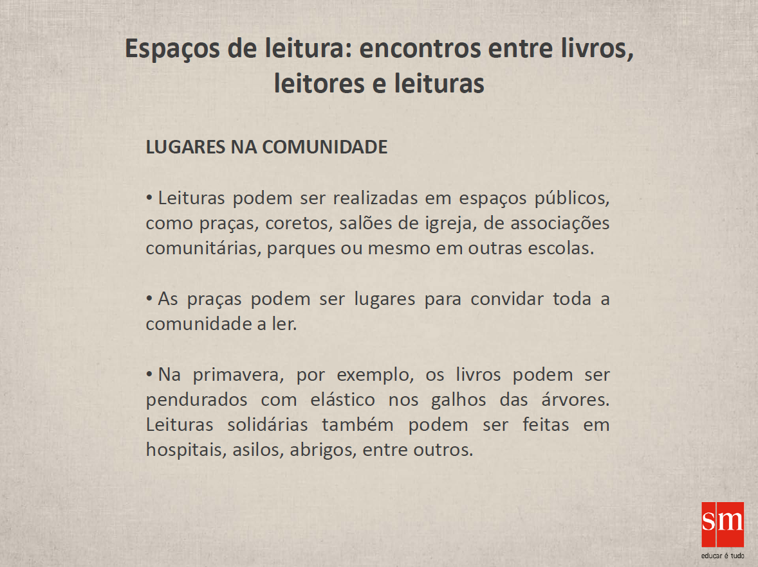
Notes:
LEIA O TEXTO DO SLIDE E PROPONHA A ATIVIDADE ABAIXO.
(Uma vez construído o projeto coletivo, agora é o momento de começar a explorar a ideia de “biblioteca sem fronteiras”, ou seja, como livros e leituras podem ocupar outros ambientes da escola e da comunidade.)
Dinâmica: perguntar aos participantes o que pensam a respeito e o que pode ser feito a curto, médio e longo prazo.
Tempo: 15 minutos

Slide 18
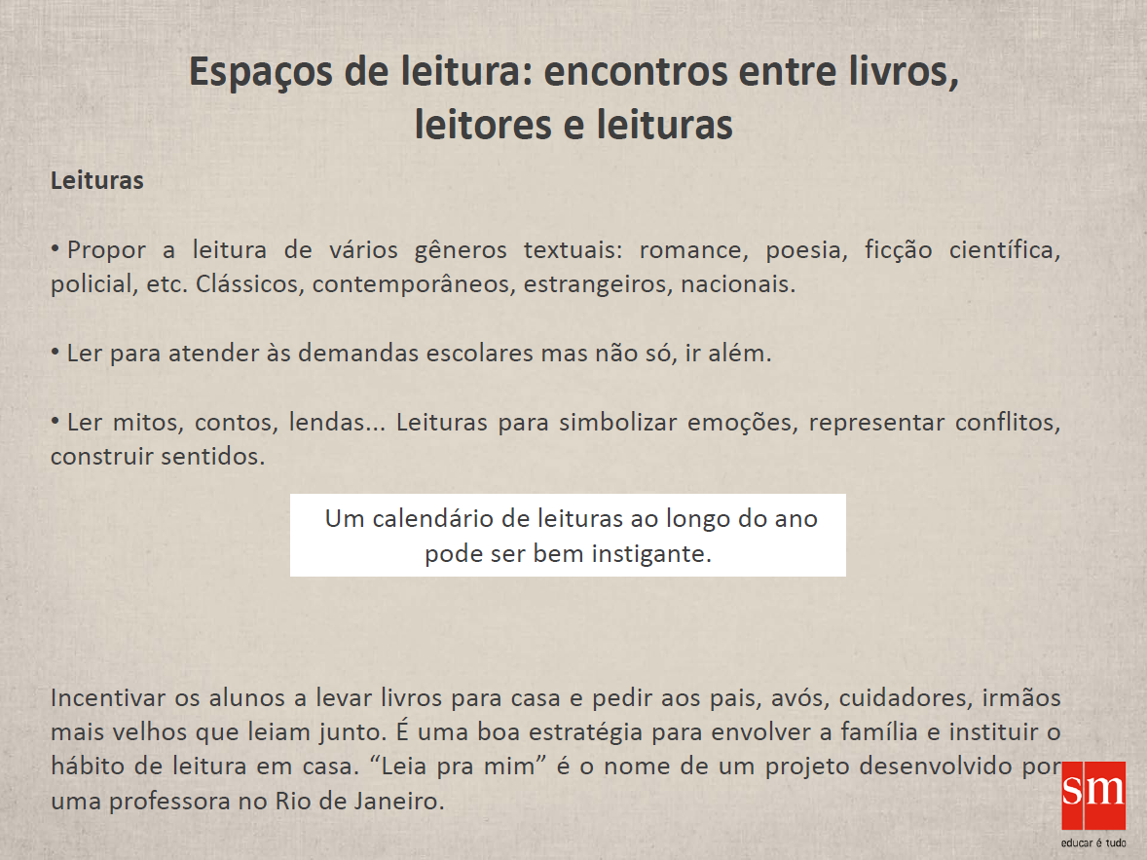
↓
Notes:
LEIA OS TRÊS TÓPICOS DO SLIDE E EM SEGUIDA FALE O TEXTO ABAIXO.
→ Um calendário de leituras ao longo do ano pode ser bem instigante: Dia do Meio Ambiente, Dia dos Namorados, Primavera, Descobrimento do Brasil, Natal, entre outros, abrindo espaço para leituras compartilhadas, leituras em voz alta, debates sobre autores ou livros.
Incentivar os alunos a levar livros para casa e pedir aos pais, avós, cuidadores, irmãos mais velhos que leiam junto. É uma boa estratégia para envolver a família e instituir o hábito de leitura em casa. “Leia pra mim” é o nome de um projeto desenvolvido por uma professora no Rio de Janeiro.

Slide 19
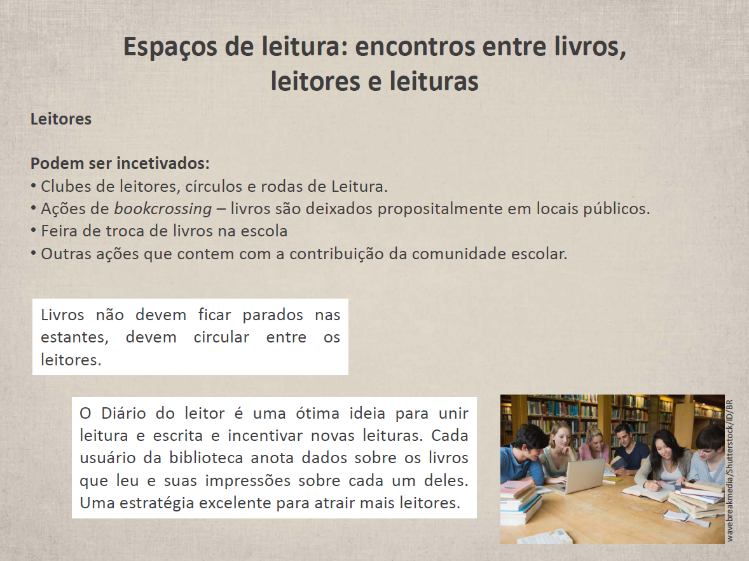
Notes:
LEIA O TEXTO DO SLIDE E PROPONHA A ATIVIDADE ABAIXO.
(Clubes de leitores, círculos e rodas de Leitura podem ser incentivados ou nascerem espontaneamente por afinidade entre os leitores e neo-leitores, por gênero ou por autor.
Podem ser incentivadas ações de bookcrossing – livros são deixados propositalmente em locais públicos – e feira de troca de livros na escola, ações que contam com a contribuição da comunidade escolar. Afinal, livros não devem ficar parados nas estantes, devem circular entre os leitores.
O Diário do leitor é uma ótima ideia para unir leitura e escrita e incentivar novas leituras. Cada usuário da biblioteca anota dados sobre os livros que leu e suas impressões sobre cada um deles. Uma estratégia excelente para atrair mais leitores.)
Dinâmica: após a exposição deste slide, perguntar aos participantes o que, do que foi exposto, faz sentido ser implementado na escola, se têm outras propostas. Registre num flip chart ou em cartolinas coladas nas paredes.
O propósito é rechear o “projeto de biblioteca” com planejamento de leituras, de forma a construir um pacto entre os educadores sobre biblioteca, práticas leitoras e atendimento aos leitores.
IMPORTANTÍSSIMO: aprendemos e desenvolvemos o gosto pela leitura lendo e não assistindo a apresentações teatrais, filmes, participando de oficinas de artesanato ou coisas do gênero. Tudo tem sua importância, mas não serve para formar leitor, pois se assim fosse a TV, o cinema, o rádio, o teatro e outras mídias já teriam dado conta do recado; se não deram é porque não funcionam para a finalidade de formar leitor competente.
Tempo: 30 minutos
OBSERVAÇÃO: COLOCAR “BOOKCROSSING/LIVRO LIVRE”, para dar uma opção de nome “abrasileirado” para a ação.

Slide 20
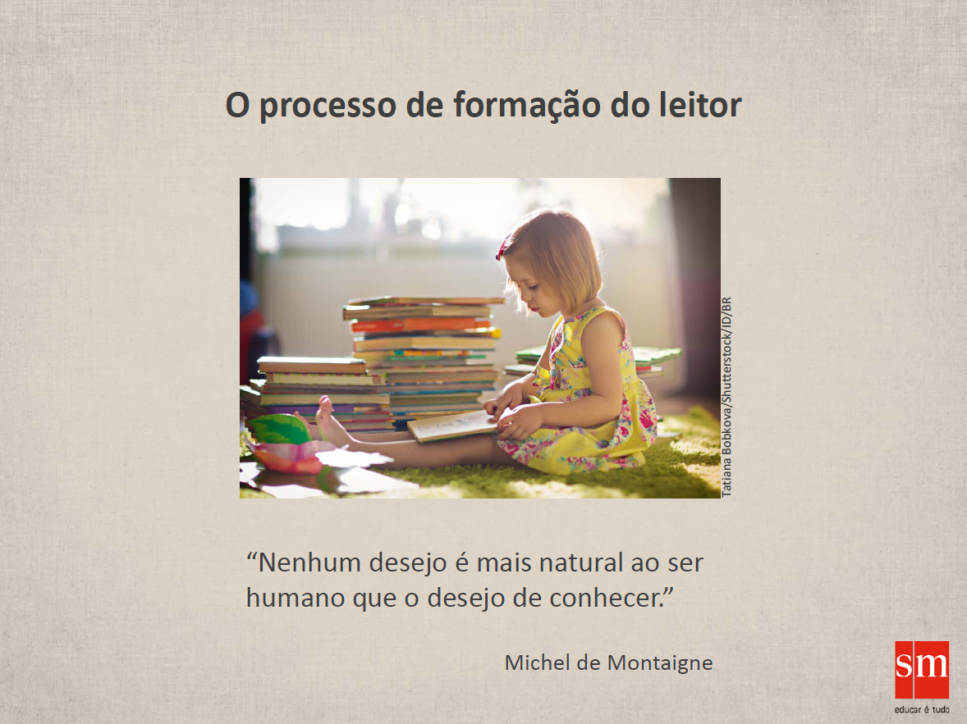
Notes:
LEIA O TEXTO DO SLIDE E PROPONHA A ATIVIDADE ABAIXO.
Objetivo: esclarecer que aprender a ler, como qualquer outro hábito, valor e competência, é resultado de um processo educativo.
Dinâmica: exibição dos vídeos “A palavra conta”. (Disponível em: <https://www.youtube.com/watch?v=JuOd1up0pIo>. Acesso em: 24 abr. 2015.) e “Manifesto por um Brasil Literário” (Disponível em: <https://www.youtube.com/watch?v=6vVfeTrSYM8>. Acesso em: 24 abr. 2015).
Esses documentários acordam memórias e sentidos. É um bom momento para pedir aos professores que escrevam uma saborosa narrativa sobre suas lembranças de como aprenderam a ler, quem incentivou, quem desestimulou. Compartilhar trajetórias leitoras exitosas e desastrosas no grupo é uma boa forma de construir uma autopercepção, de cada um e do grupo, de como devem planejar e implementar o projeto de leitura na escola.
Tempo para a escrita: 20 minutos
Leitura de apoio: artigo “Brincar de Ler”
Site: <http://bibliotecavirtual.ecofuturo.org.br/categoria/pesquisas-em-educacao-leitura>

Slide 21
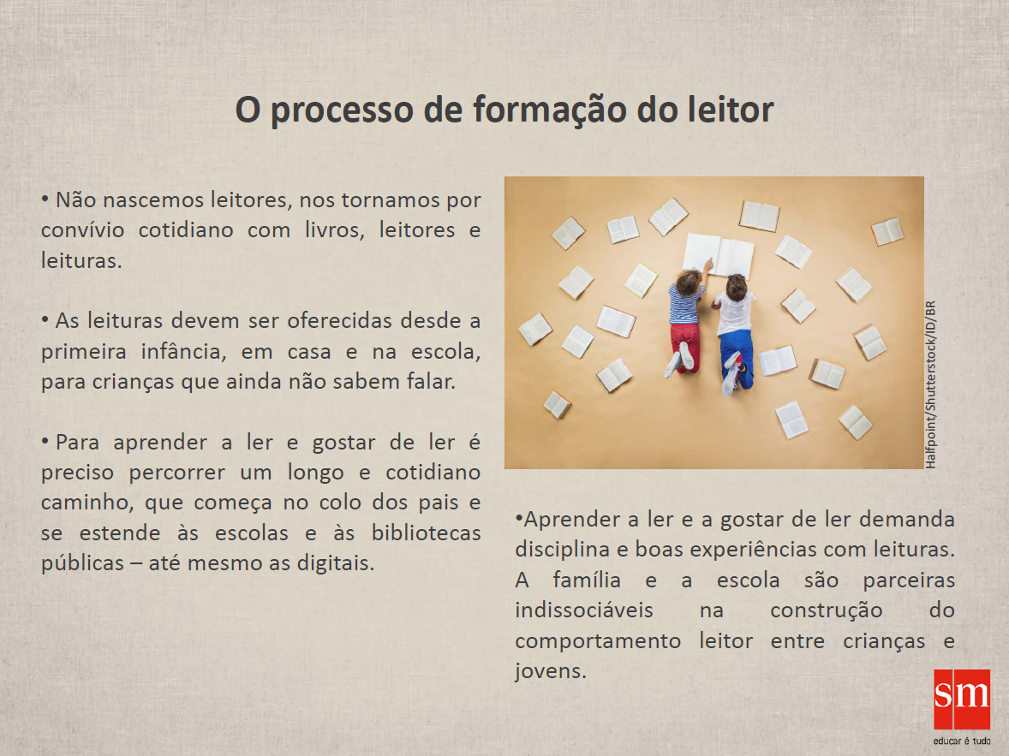
Notes:
FALAR O TEXTO DO SLIDE.

Slide 22
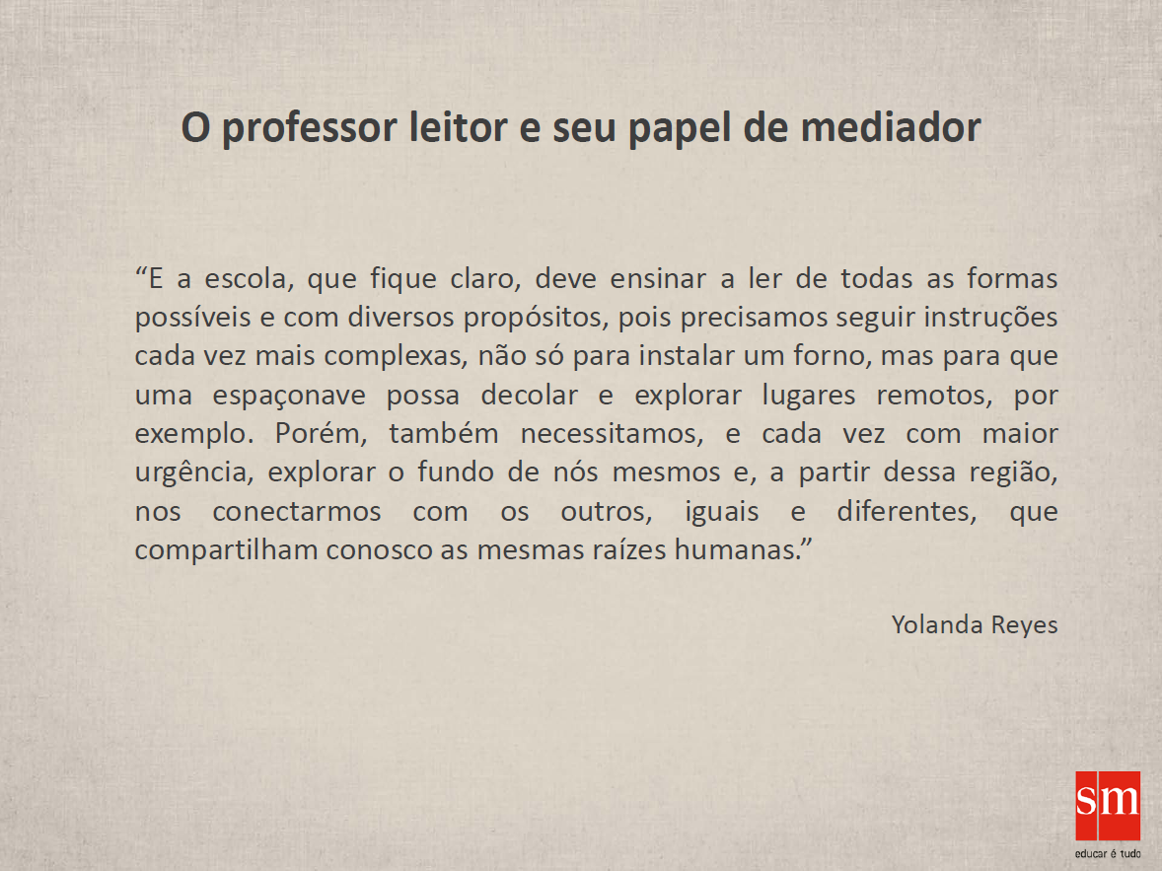
Notes:
LEIA O TEXTO DO SLIDE E PROPONHA A ATIVIDADE ABAIXO.
Objetivo: os slides de 22 a 27 tratam especificamente da importância do professor na formação leitora de crianças e jovens.
Dinâmica: exibição do slide 22 e, na sequência, do vídeo “Manifesto por um Brasil Literário” (Disponível em: <https://www.youtube.com/watch?v=6vVfeTrSYM8>. Acesso em: 24 abr. 2015).
Atividade: este documentário acorda memórias e sentidos. É um bom momento para pedir aos professores que escrevam uma saborosa narrativa sobre suas lembranças de aprendizado da leitura, quem incentivou, quem desestimulou. Compartilhar trajetórias leitoras exitosas e desastrosas no grupo é uma boa forma de construir uma autopercepção, de cada um e do grupo, de como devem planejar e implementar o projeto de leitura na escola. Pedir a 3 ou 4 voluntários que leiam suas narrativas ao grupo.
Tempo: 20 minutos

Slide 23
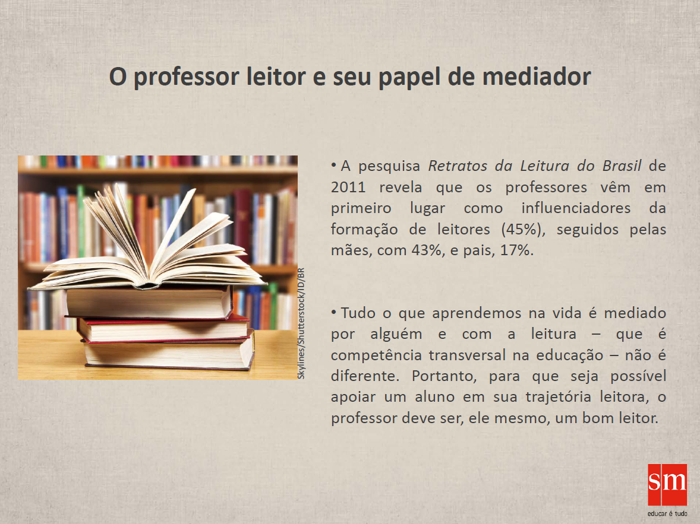
Notes:
LEIA O TEXTO DO SLIDE.

Slide 24
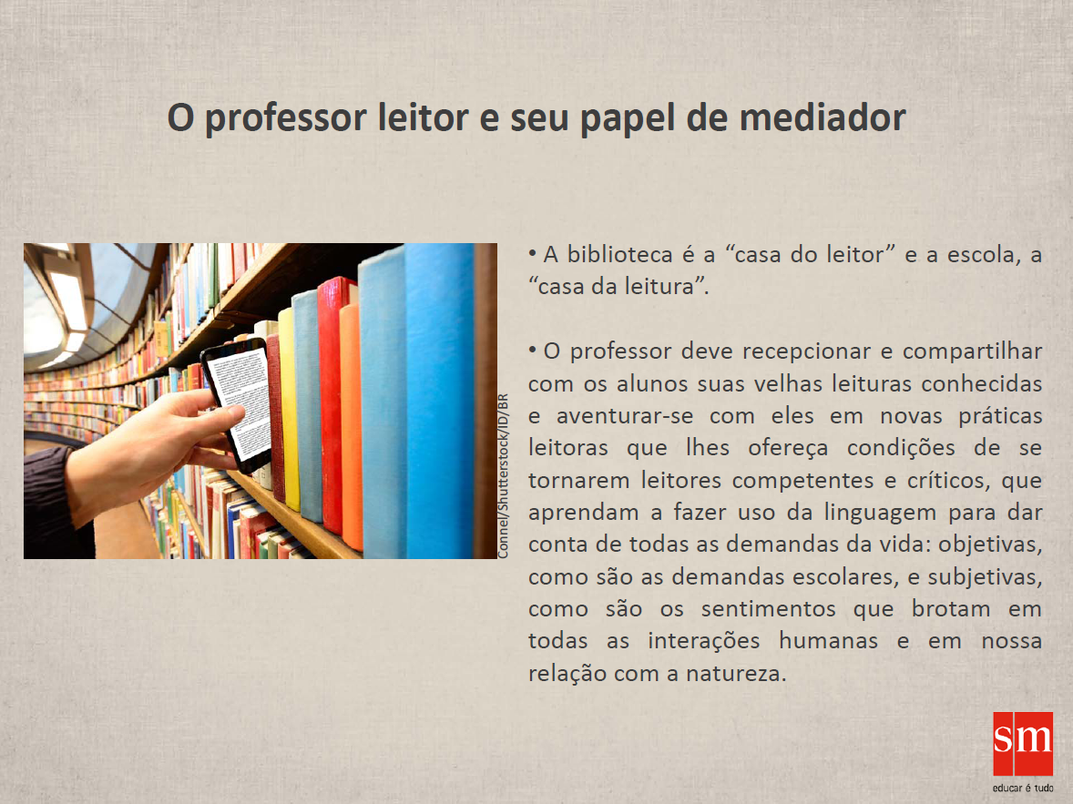
Notes:
LEIA O TEXTO DO SLIDE.

Slide 25
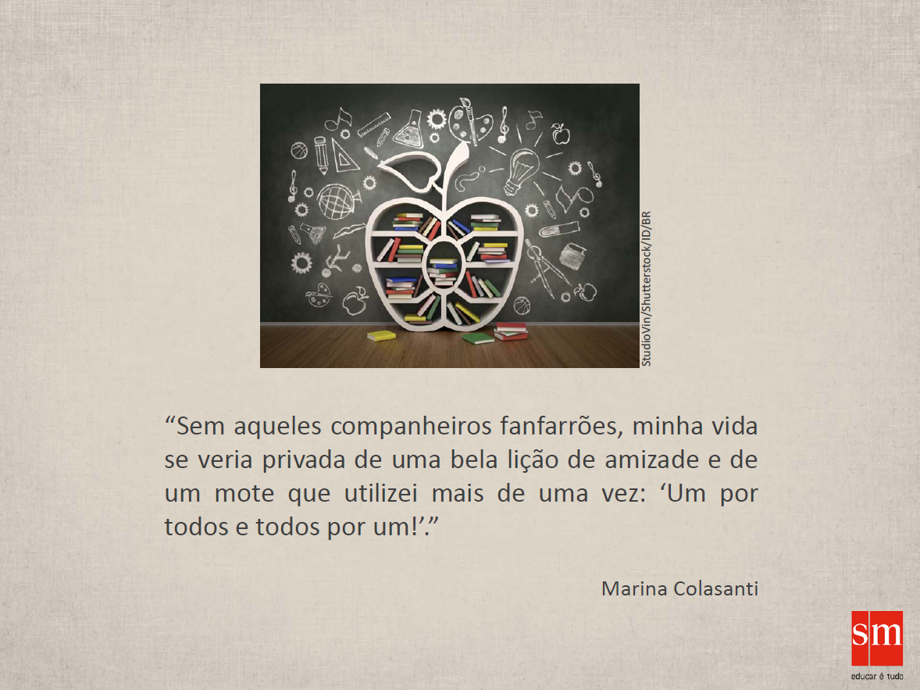
Notes:
LEIA O TEXTO DO SLIDE.

Slide 26
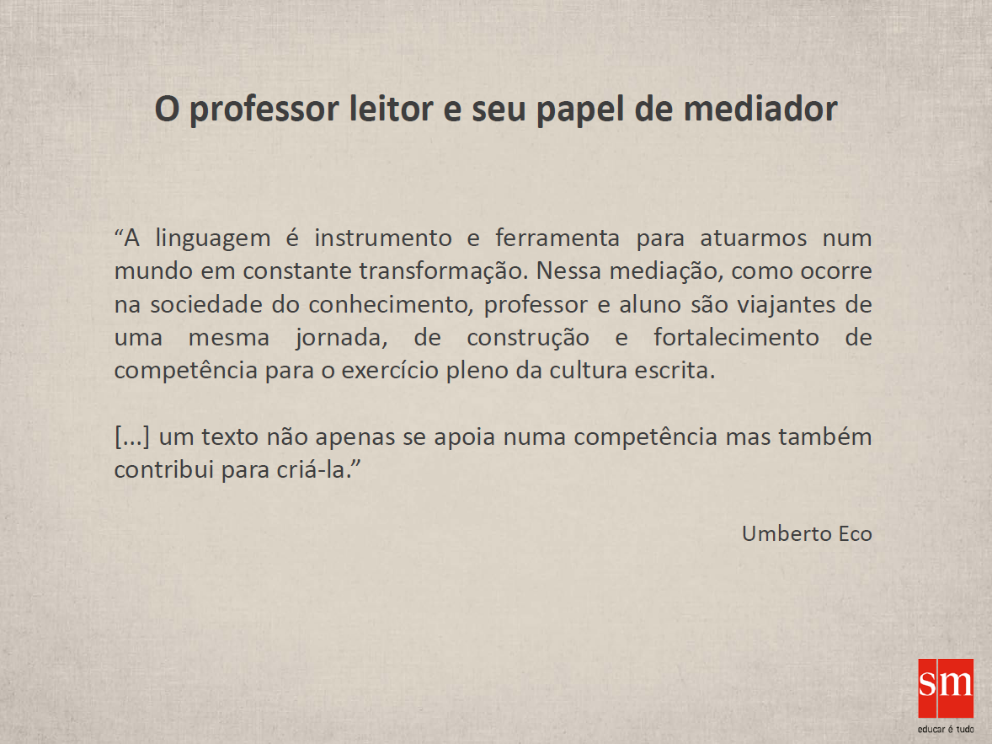
Notes:
LEIA O TEXTO DO SLIDE E PROPONHA A ATIVIDADE ABAIXO.
Atividade: após a apresentação dos slides anteriores, é importante que os professores reflitam como vêm desempenhando este papel – que não é papel apenas do professor de Língua Portuguesa e Literatura, mas de todos –, uma vez que a leitura é transversal na educação. Importante que reflitam como a literatura vem sendo tratada na escola: de forma funcionária em testes de compreensão de texto? Integrando a compreensão de fatos históricos, antigos e contemporâneos? Há leituras dirigidas e leituras de livre escolha? Como deveria ser?
Dinâmica: pedir que registrem práticas/ações realizadas num flip chart.
Tempo: 20 minutos

Slide 27
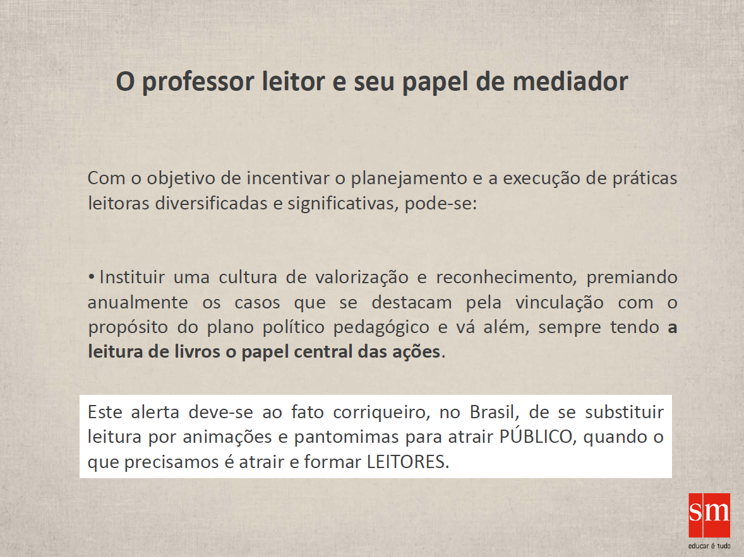
Notes:
LEIA O TEXTO DO SLIDE E PROPONHA A ATIVIDADE ABAIXO.
Atividade: após a apresentação do slide, perguntar o que pensam a respeito, deixando claro com anterioridade que não se trata de uma competição, mas de uma escolha por consenso da própria comunidade escolar, uma vez que o propósito é que todos se sintam e sejam apoiados em sua formação e fortalecimento de comportamento leitor.
Tempo: 20 minutos
Leitura recomendada: “Confiar no texto, habitar os livros”, de Reni Adriano. (Disponível em: <http://ecofuturo.org.br/files?path=content/pdf/d0a639b371688d97f2e4608e1003e4352f1c1bee.pdf>. Acesso em: 24 abr. 2014).

Slide 28
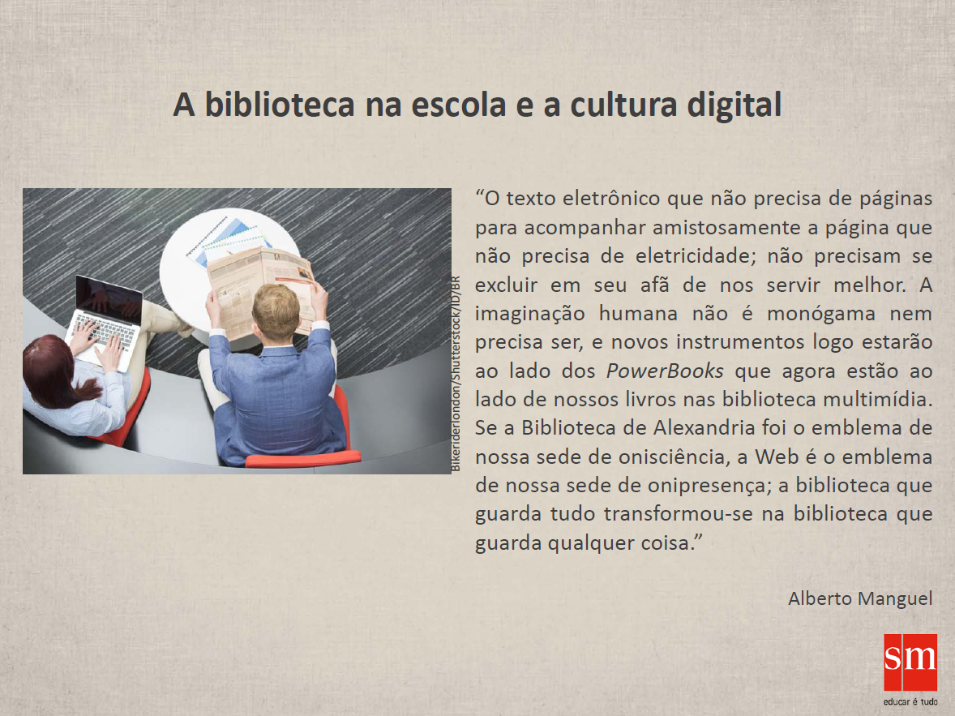
Notes:
Objetivo: os slides 28 a 30 têm por objetivo sensibilizar e fomentar a discussão sobre a biblioteca e a cultura digital.
LEIA O TEXTO DO SLIDE.

Slide 29
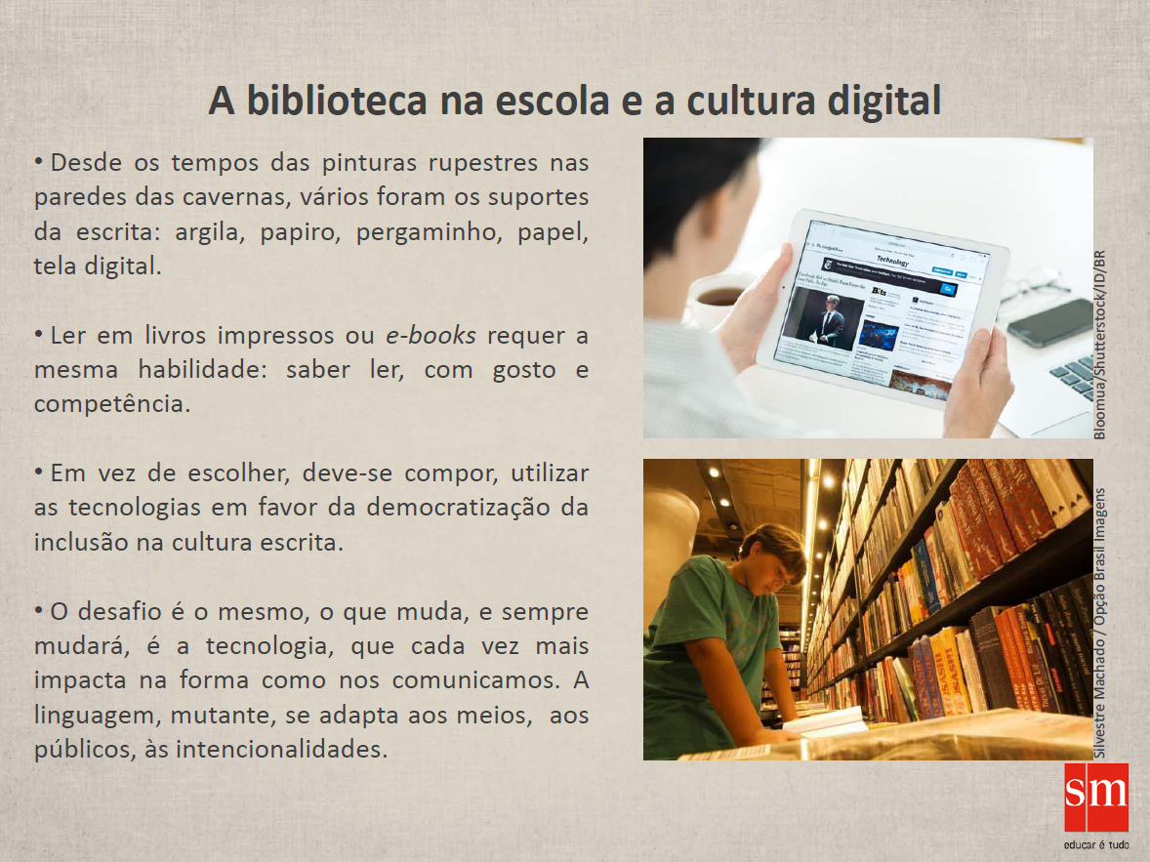
Notes:
LEIA O TEXTO DO SLIDE E PROPONHA A ATIVIDADE ABAIXO.
Atividade: apresentação do slide seguido da exibição até o minuto 3:24 do vídeo “A palavra conta”. (Disponível em: <https://www.youtube.com/watch?v=TlOwKhIma5s>. Acesso em: 24 abr. 2015.)
Leitura: Artigo “Para que serve uma biblioteca em tempos digitais”.

Slide 30
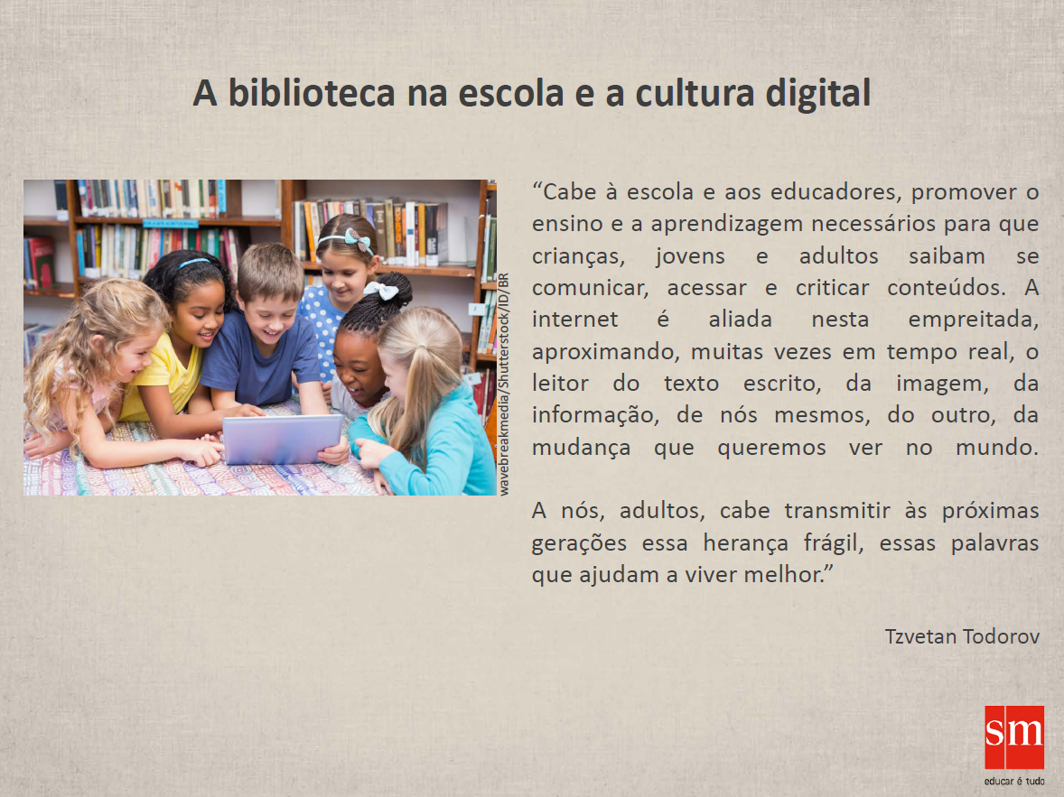
Notes:
LEIA O TEXTO DO SLIDE E PROPONHA A ATIVIDADE ABAIXO.
Atividade: após a apresentação dos slides, pedir aos participantes que reflitam e discutam qual sua interação e a de seus alunos com a cultura digital, se incluem ou como poderiam incluir a internet como recurso de suas aulas.
Dinâmica: debate em grupo de 5/6 pessoas. A conclusão deve ser apresentada pelo representante de cada grupo aos demais.
Comentário: o objetivo é promover uma reflexão coletiva sobre a cooperação das tecnologias – analógica e digital – e seu papel de apoio, e não de figura central, nas práticas a serem desenvolvidas para apoiar competências de leitura e escrita.
Tempo: 30 minutos
Para relaxar: exibir o curta “It’s a book” (Disponível em: <https://www.youtube.com/watch?v=XwoW9hnB4vY>. Acesso em: 24 abr. 2015). Ótimo para esclarecer que existem várias tecnologias que podem e devem ser utilizadas na educação. A digital é apenas uma delas.

Slide 31
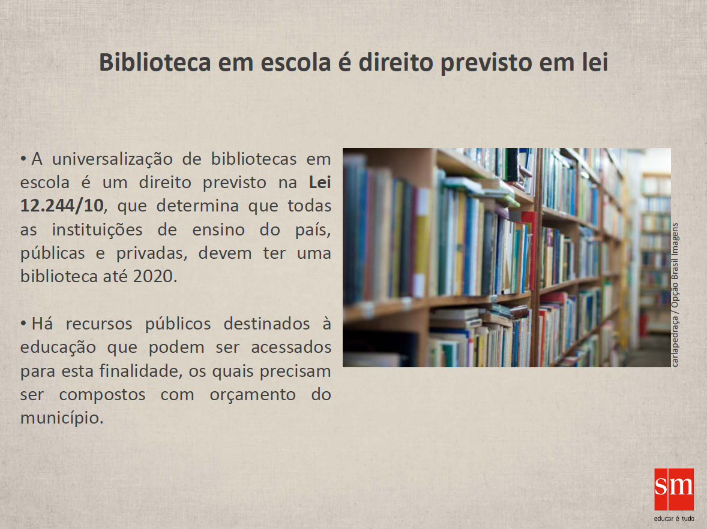
Notes:
LEIA O TEXTO DO SLIDE E PROPONHA A ATIVIDADE ABAIXO.
Objetivo: os slides 31, 32 e 33 abordam a política pública da biblioteca em escola, recursos públicos para sua efetividade e como se engajar.
Atividade: acessar o site <www.euquerominhabiblioteca.org.br>, exibir o vídeo manifesto ao grupo para que conheça as funcionalidades e informações disponíveis sobre a Lei de Universalização de Bibliotecas e possa se engajar e mobilizar a comunidade escolar.
Para encerrar a apresentação e a formação sobre o tema “Espaços de leitura na escola”, sugerimos que um dos participantes faça a leitura em voz alta de um trecho do ensaio “O direito à literatura”, de Antônio Candido (Disponível em: <http://minhateca.com.br/marioconte/Documentos/LIVROS/Antonio+Candido+-++Direito+*c3*a0+Literatura,16375625.pdf>. Acesso em: 24 abr. 2015) .
Tempo: 20 minutos
Saiba mais em: <www.euquerominhabiblioteca.org.br/>.

Slide 32
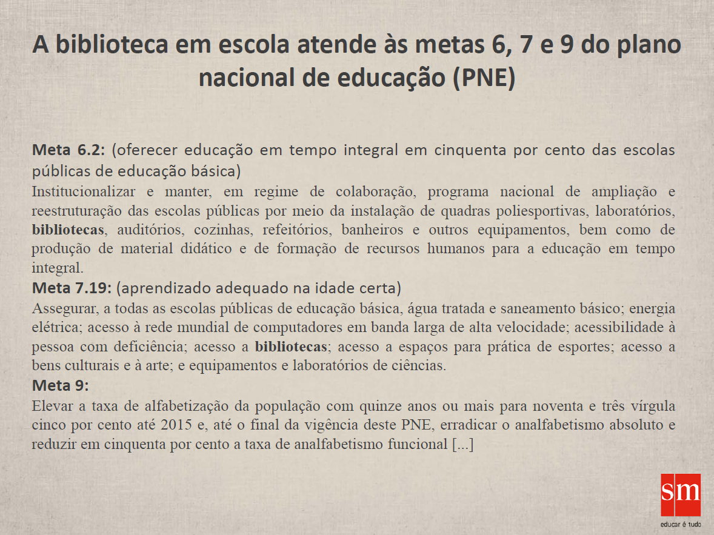
Notes:
LEIA O TEXTO DO SLIDE.

Slide 33
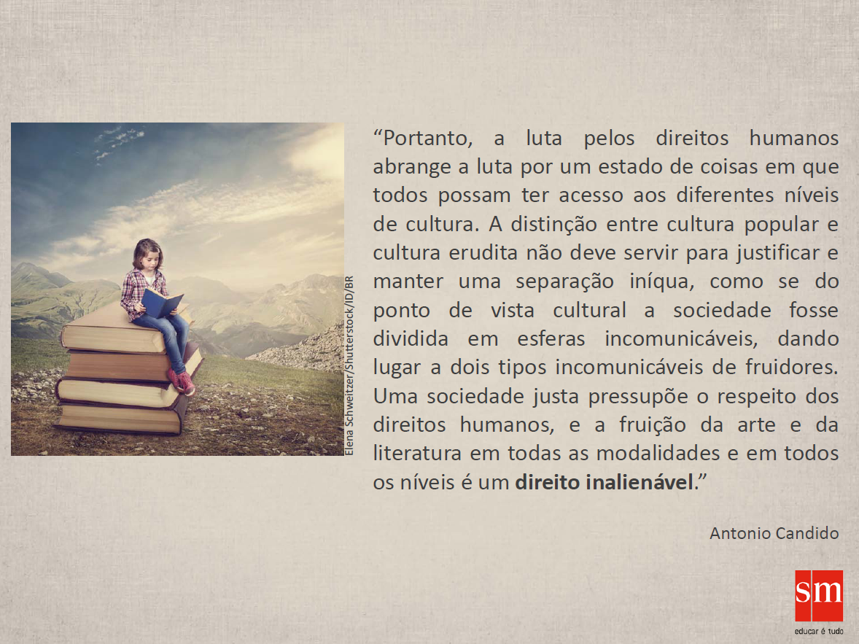
Notes:
LEIA A CITAÇÃO DO SLIDE.

Slide 34
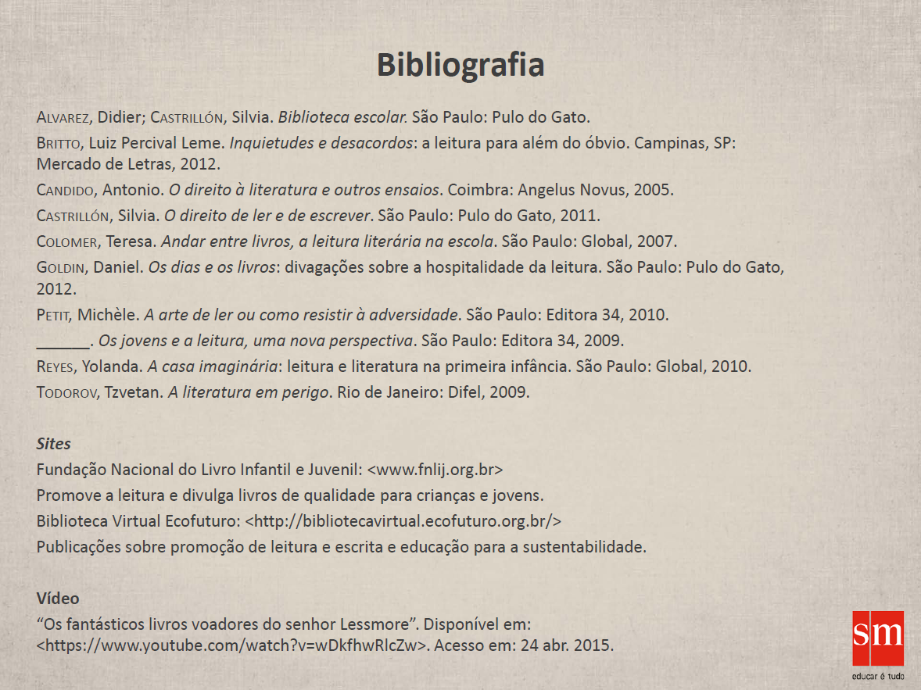

Slide 35


